Slide 1
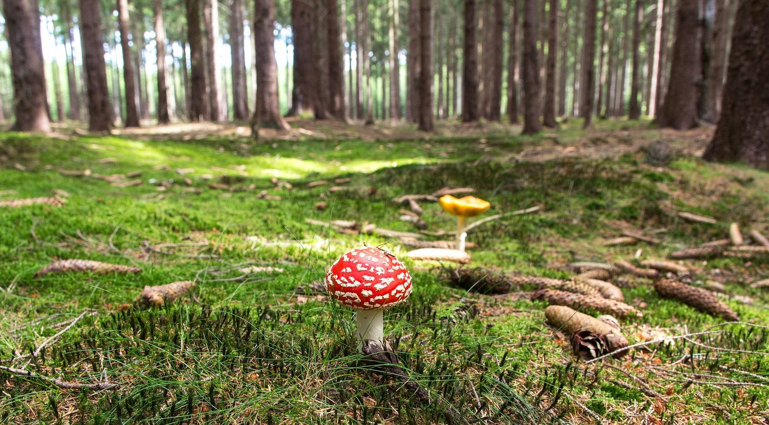
,,GRYBAI CIUDNIAU“

Slide 2
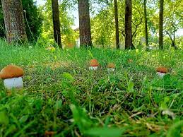
Galėc daugeliui jūs pacinka aic miškan grybauc. Prauda, raikia rinkc cik gerai pažįstamus grybus. Jei grybautojo pascikėjimas išaugis ligi pat dangaus, jir renka mislydamas, kad visus grybus gerai žino, tai jir pac gali nuveic pas Dzievulį slūžyc. Kožnas grybas turi savo grybautojų. Tai dartės suspažykit su paciais glavniausiais Dzūkijos miškų grybais.

Slide 3
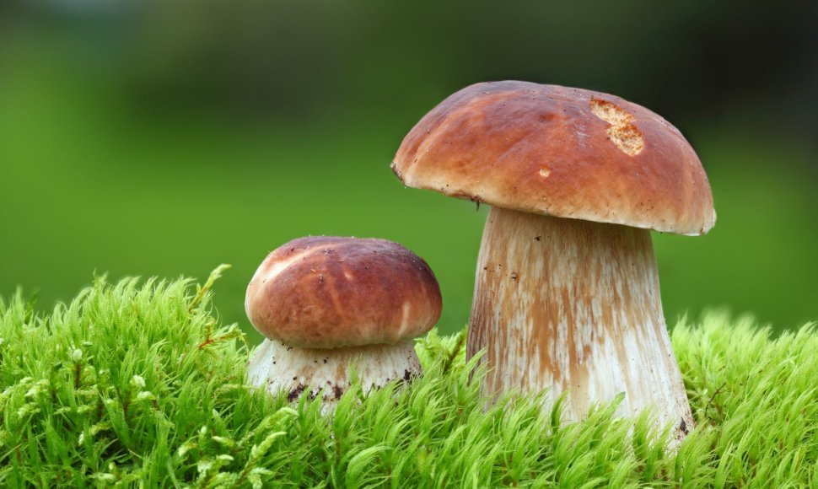
Grybų karalius- Cikrinis. Kitep- baravykas.

Slide 4
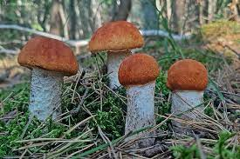
Beržinis, raudonikis, varnagrybis lietuvių vadzinamas raudonviršis.

Slide 5
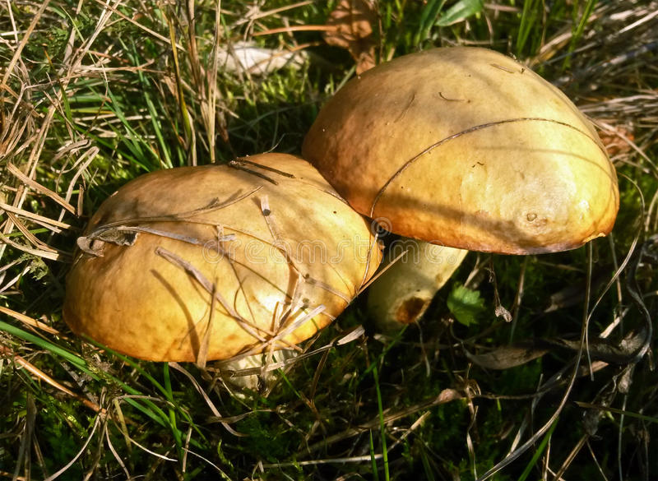
Šeimyna arba cyltas- tai kazlėkai.

Slide 6
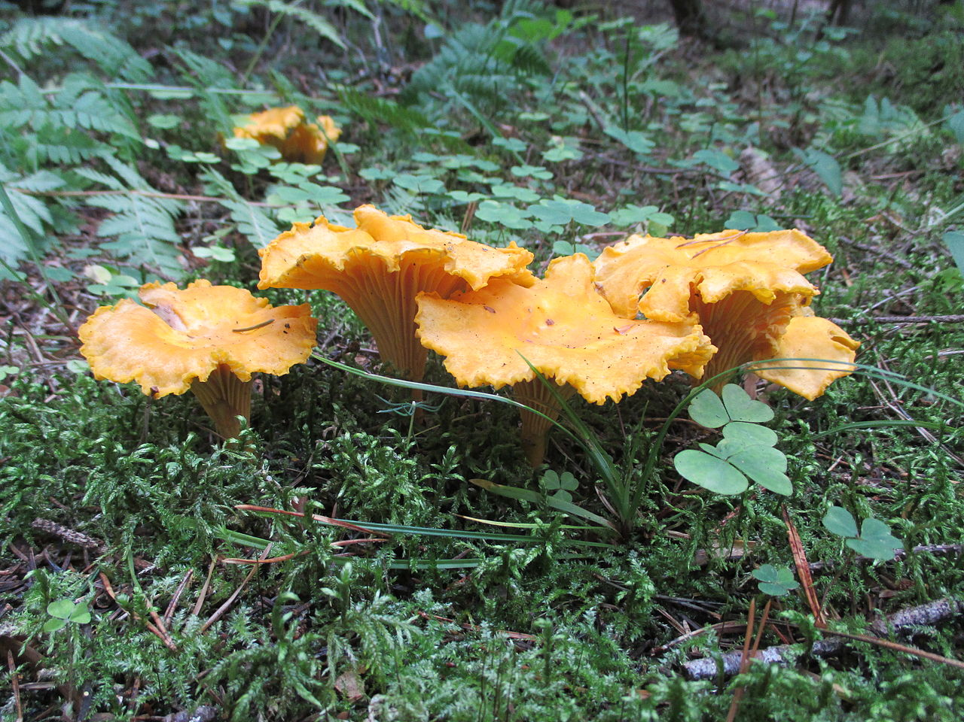
Labai gardu smožytos lepeškaitės,gaidukai, lapaitės, žydukai- visi jiej voveraitės.

Slide 7
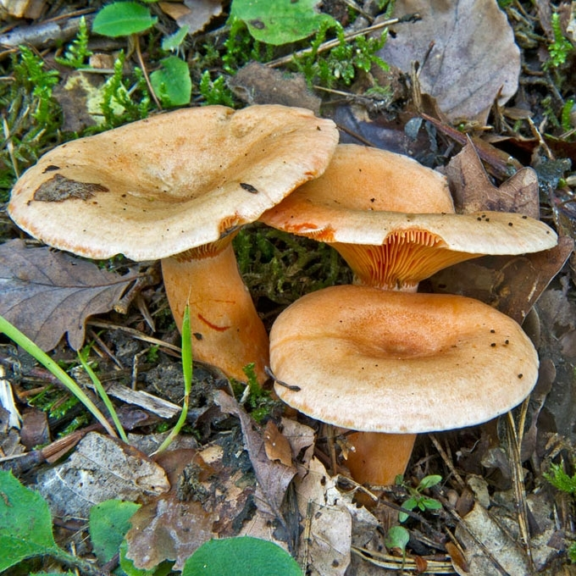
Daugiausia rūgina ruduoškų, paaglinį, o, prosta,- rudmėses.

Slide 8
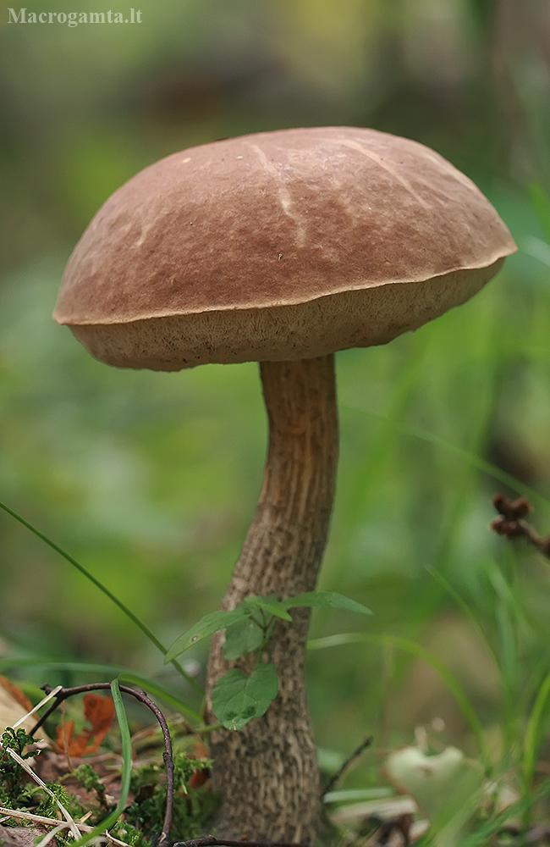
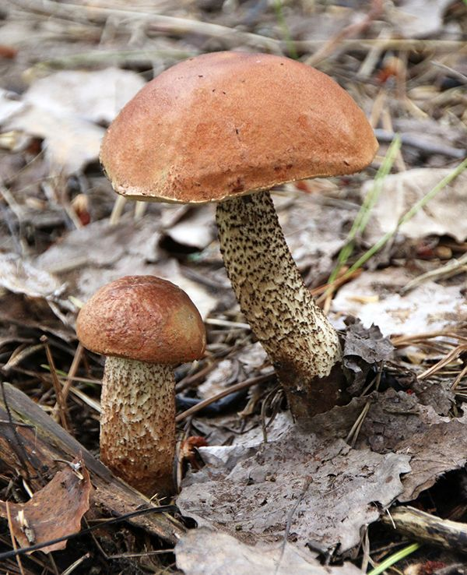
Gardziai kvepia kiškio grybas, paberžis, varnėkas- paprasciausios lepšės.

Slide 9
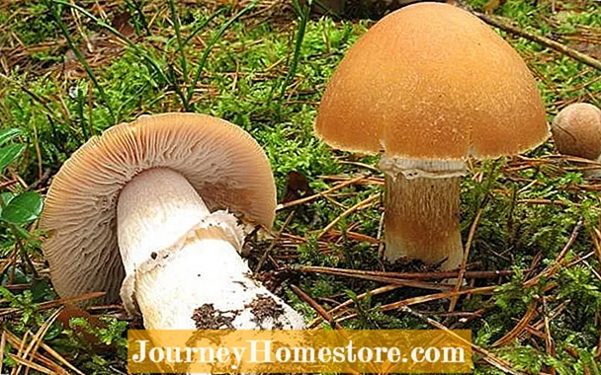
Baltukas, kalpokas, lenkas, turkas, vištukė, vokietukas- šiciek vardų turi raukšlėtas gudukas.

Slide 10
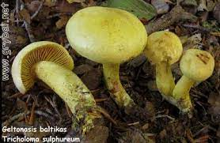
Lapkricį ataina čėsas zelionkei, žaliuokei- baltikui.

Slide 11
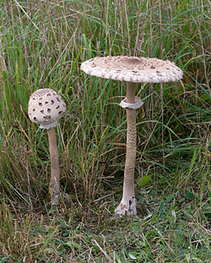
O cia stovi margakojė- dar kitep- skėtinė žvynabudė.

Slide 12
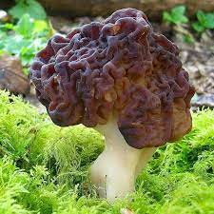
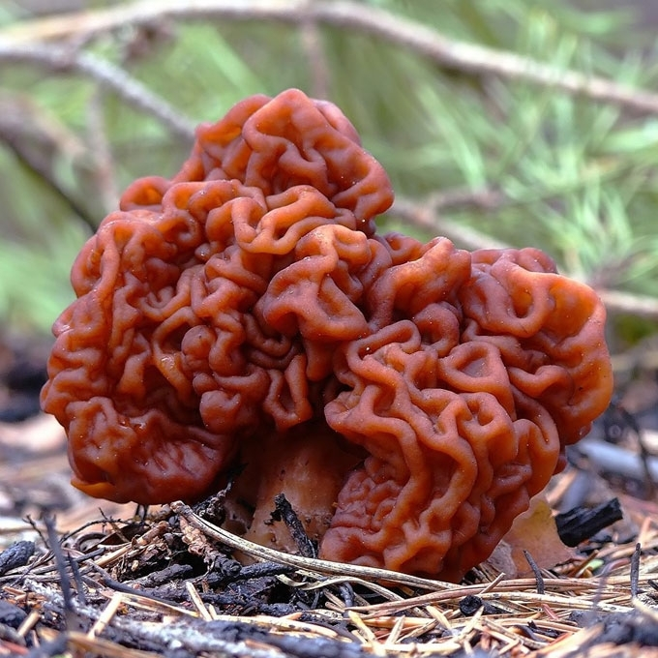
Bobnosis arba šmarška, kurio žalio kaštavoc nemožna – nuodzyngas, bet tris keturis rozus apvirus po 15 minutių možna ir valgyc, nor biskį traška tarp dantų, ale skanu – lietuviškai bobausis.

Slide 13
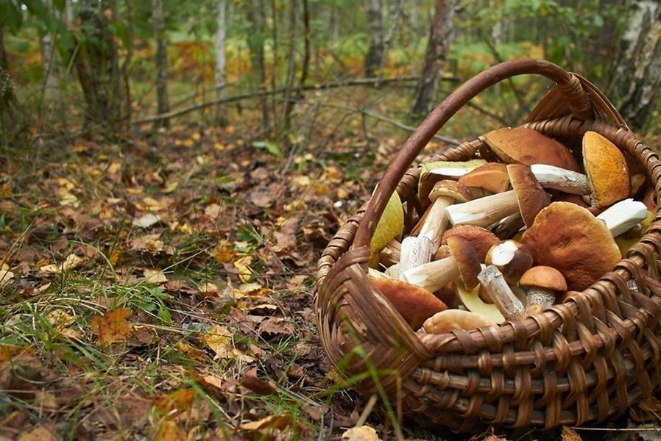
Nu kų, dartės žinoc visus Dzūkijos grybus, tai linkiu, kad grybaudami rastūt pacius cikriausius jir gardziausius grybus. Va jumi vienas receptas.

Slide 14
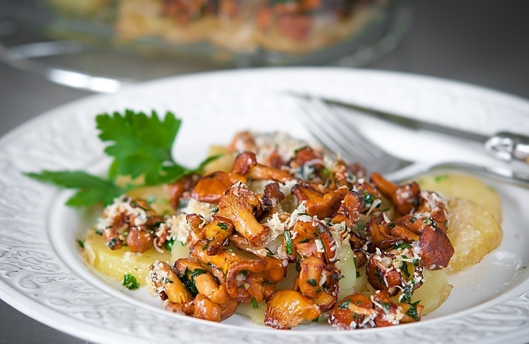
LEPEŠKAITĖS ABIEDUI:
Petelnion pakepc juostukėm pjauscytų karštai rūkytų šoninį. Tadu suberc drabnai pjauscytų cibulį jir česnakų, pakepyc.Tadu ant viršaus suberc perpus perpjautas lepeškaites jir kepyc.Ant pakepytų grybų supylc saldzių smetonų, laisc užvyrc, patušyc.Suberc drabnai pjauscytas petruškas jir išmaišyc. Nukelc nuog ugnies.
Lepeškaites valgyc su šviežiom būlbom.

Slide 15
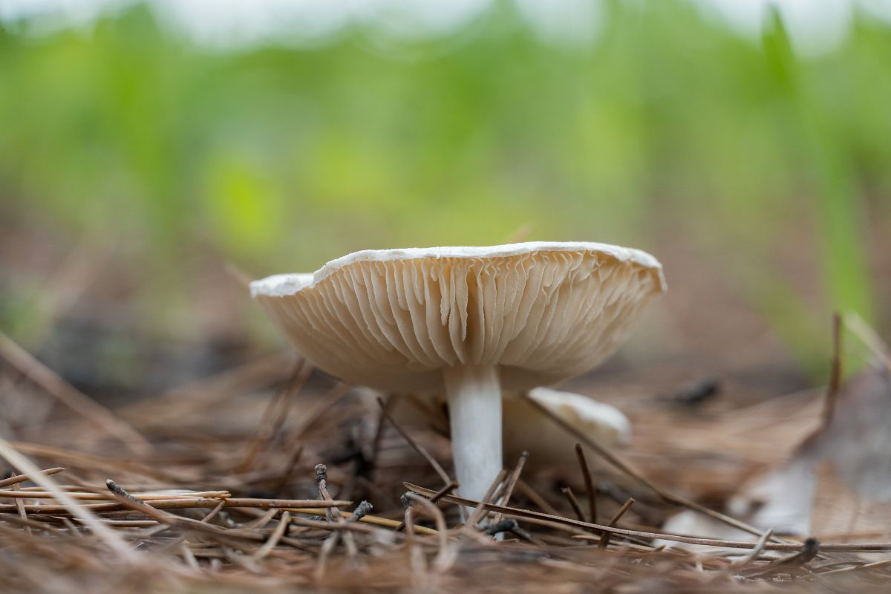
Parengė Alytaus ,,Sakalėlio“ pradinės mokyklos
pradinių klasių mokytoja metodininkė Veneta Baliukonienė

